Slide 1



Curso: 2025-2026
Teoría de la comunicación II

Slide 2
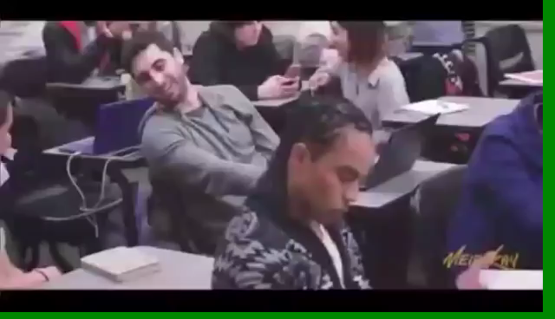

Slide 3

Teoría de la Comunicación II
Objetivo: Presentación de la asignatura. Introducción al estudio de los emisores.

Slide 4
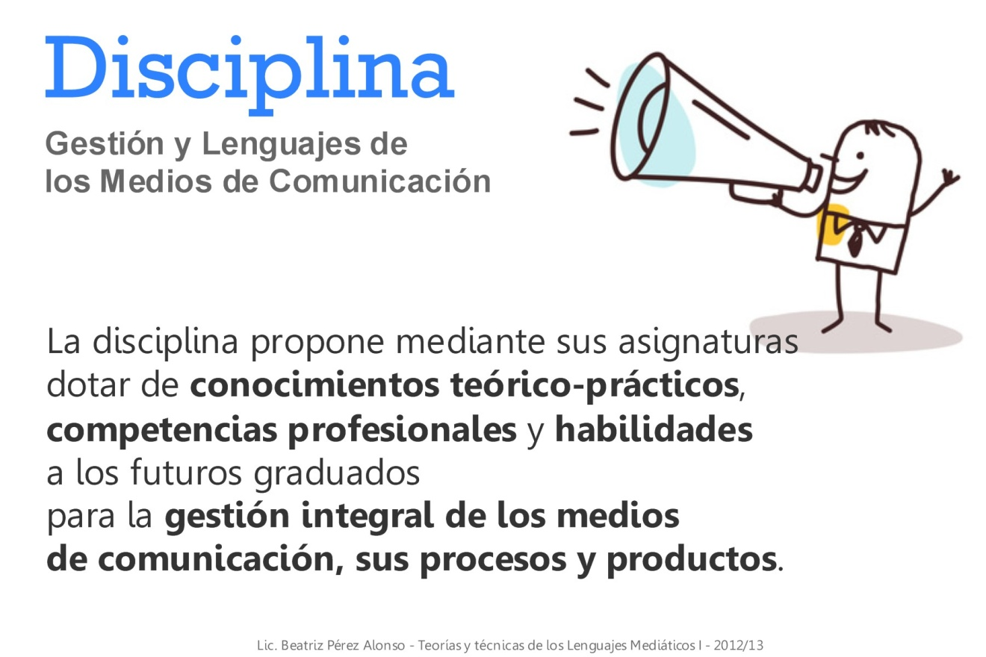
Disciplina
Teoría e Investigación en Comunicación
Asignaturas |  | Evaluación Final | Año | Semestre
Básicas | Teoría de la Comunicación I | TC | 1º | 1º
 | Teoría de la Comunicación II | EF | 1º | 2º
 | Teoría de la Comunicación III | EF | 2º | 3º
 | Metodología de la Investigación en Comunicación. | TC | 2º | 4º
Propias | Taller Metodológico I
 | Taller Metodológico II
Programa

Slide 5
Asignatura
Teoría de la Comunicación II
Objetivos
Comprender los procesos de desarrollo de los sistemas de comunicación pública y de las instituciones que los conforman y de las mediaciones socio – económicos, políticas, tecnológicas y culturales que han condicionado su evolución.
Reconocer las principales contribuciones teóricas de las diferentes escuelas o corrientes investigativas que han abordado la producción y distribución de comunicación pública, especialmente los aportes provenientes de la tradición crítica, a partir del análisis de textos y exponentes representativos del campo.

Slide 6
Asignatura
Teoría de la Comunicación II
Objetivos
Caracterizar los debates acerca de los procesos de producción y distribución de la comunicación pública y comprender su centralidad en la vida económica, cultural, política y social del mundo contemporáneo.
Identificar cómo la inequidad en la producción y distribución de contenidos informativos y productos culturales hegemónicos refuerzan valores como el individualismo y la naturalización de las desigualdades sociales a la vez que atentan contra las culturas populares y regionales.

Slide 7
Asignatura
Teoría de la Comunicación II
Temas y Contenidos
1. Teorías sobre la producción social de la comunicación. Las instituciones legitimadas socialmente para producir y circular información. De la producción y circulación tradicional a la interactiva.
2. La tradición crítica de los estudios de Comunicación. Sus presupuestos filosóficos, éticos y epistemológicos. La escuela de Frankfurt. El concepto de industria cultural y su significación para la teoría de la comunicación. Los debates sobre el concepto de cultura. Aportes de los estudios culturales británicos.

Slide 8
Asignatura
Teoría de la Comunicación II
Temas y Contenidos
3. Estudios sobre La economía política crítica de la comunicación y la cultura. Concentración de la propiedad sobre los medios. Implicaciones éticas, políticas, económicas y culturales. Los medios comerciales, los públicos y los comunitarios (evolución de los conceptos y las definiciones teóricas y políticas).
4. La relación comunicación y desarrollo. Crítica al difusionismo. Del modelo comunicativo difusionista al dialógico en las concepciones del desarrollo social sostenible.

Slide 9
Asignatura
Teoría de la Comunicación II
Temas y Contenidos
5. Concepciones teóricas sobre el papel de la información y la comunicación en la economía capitalista contemporánea. La comunicación y la cultura como sector económico. El papel de la información, la comunicación y el conocimiento en el modo de desarrollo contemporáneo.

Slide 10
Asignatura
Teoría de la Comunicación II
Temas y Contenidos
6. Las reflexiones teóricas y políticas acerca de los sistemas de regulación y autorregulación de los medios. Los reguladores externos. La autorregulación: La sociología de los emisores. La elaboración de las noticias como construcción social de la realidad. La cultura profesional y las rutinas productivas. Noticiabilidad y valores noticias. Comportamiento en la producción simbólica publicitaria y propagandística. Transformaciones a partir de la era digital.
7. Las teorías e investigaciones sobre la producción social de la comunicación, contextualizadas y generadas en Cuba.

Slide 11
Asignatura
Teoría de la Comunicación II
Habilidades
Fundamentar teórica, conceptual y metodológicamente los principales problemas asociados a los procesos de producción y distribución de la comunicación pública.
Dominar los principales presupuestos teóricos y metodológicos de las escuelas y corrientes que han abordado estos procesos.
Analizar críticamente textos representativos de autores, corrientes y escuelas fundamentales dentro de este ámbito de estudios de la teoría de la comunicación.
Disertar con coherencia sobre los tópicos teóricos tratados en la asignatura de manera oral y escrita, de forma independiente y grupal.

Slide 12
En el tratamiento de los temas, se propone un abordaje de los asuntos que resultan más importantes en los debates contemporáneos sobre la producción y distribución de la comunicación pública y sus implicaciones teóricas, y sociales. Se sigue la lógica siguiente: abordaje de los problemas, su desarrollo histórico en relación con los entornos socio económicos concretos en que aparecen, las corrientes y escuelas dentro del campo académico de la comunicación que los han abordado y los debates actuales sobre los mismos.

Slide 13

Asignatura
Teoría de la Comunicación II
Sistema de Evaluación
Las evaluaciones serán sistemáticas a partir de la participación en los talleres, los resúmenes de lectura y preguntas que los estudiantes extraen de estas lecturas.
Se evaluará ante todo la capacidad de reflexión crítica que el estudiante vaya asumiendo, los valores éticos que expresen esos trabajos y la calidad formal tanto en la estructuración del discurso y su capacidad de síntesis como en sus sistemas de referencia y citas.

Slide 14
Asignatura
Teoría de la Comunicación II
Sistema de Evaluación
Sistemática: Talleres, Seminarios, Clases prácticas, Guías de estudio
Final: Prueba Final + desempeño trabajo en equipo

Slide 15
Tema: LA COMUNICACIÓN. Un proceso de producción.

Slide 16
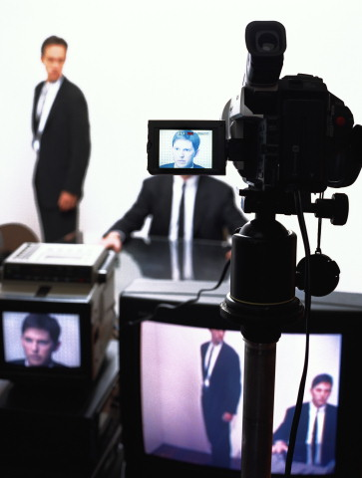
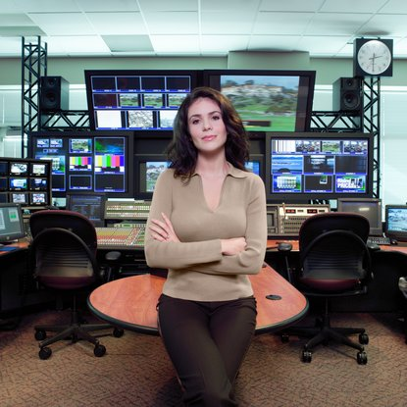
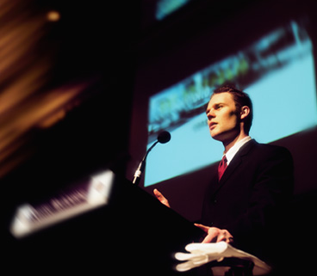
PROCESO DE PRODUCCIÓN DE …
PARA UNA COMUNICACIÓN PÚBLICA

Slide 17
… Información: Datos
… Opinión: Valoraciones
…Sentidos: Interpretaciones
… Realidades: Situaciones

Slide 18
PRODUCIR COMUNICACIÓN ES …
UN ACTO DE CONSTRUIR LA REALIDAD

Slide 19
«COMUNICACIÓN PÚBLICA»
El conjunto de fenómenos de producción, tratamiento, difusión y retroacción de la información que refleja, crea y orienta los debates y los temas públicos; la comunicación pública entendida no solamente como el quehacer de los medios, sino también de las instituciones, las empresas, los movimientos y los grupos que intervienen en la plaza pública (Beauchamp, 1991).

Slide 20
«COMUNICACIÓN PÚBLICA»
“Es la forma social de comunicación en la cual la información se produce y distribuye, por el recurso a un Sistema de Comunicación especializado en el manejo de la información que concierne a la comunidad como un conjunto” (Martín Serrano 1993: 72).

Slide 21
Sistema de Comunicación Institucional
Es la asignación de determinados recursos materiales y humanos a una organización especializada en la obtención, el procesamiento y la distribución de información destinada a la comunicación pública, organización cuyas características y cuyo funcionamiento están explícitamente legitimados y regulados.

Slide 22
[SR]
[SS]
Infraestructura
Tecnológica
(Instrumentos)
(Instituciones) Estructura
Comunicativa
Superestructura
(Representaciones de la
Comunicación, especialmente ideológicas)
[SC]

Slide 23
/SR/ | / SS / | / SC /
Superestructura (componentes abstractos) | Normas y valores (jurídicos, morales, etc) Ideas (científicas, estéticas, políticas, etc) Creencias (dogmas religiosos, prejuicios, etc) | - Visión del acontecer propuesto en el contenido de los productos comunicativos.
Estructura (Componentes organizativos) | -Organizaciones para la producción y reproducción de la sociedad (Organización del trabajo, familiar, etc). | -Organizaciones mediadoras (ej: empresas informativas)
Infraestructura (Base material) | -Recursos y equipamiento para la producción y reproducción social (materias primas, herramientas, etc) | - Medios de producción, difusión y recepción de información (por ejemplo: medios de difusión masiva)

Slide 24
La comunicación pública, en la era de la comunicación masiva, aparece fundamentalmente en campañas publicitarias, programas informativos y de opinión o debate. Pero quizás sobre todo en lo que el investigador Manuel Martin Serrano (2004) denomina “narraciones parábolas”: productos comunicativos de ficción, que obedecen a pactos de lectura con los receptores (que se basan en supuestos de verosimilitud de las construcciones de la realidad que proponen) y no a criterios de veracidad.

Slide 25


«PRODUCTO COMUNICATIVO» Es, el objeto fabricado que tiene un valor de uso concreto: poner la información que han elaborado unos sujetos sociales a disposición de otros”
(Martín Serrano, 1993:48)

Slide 26
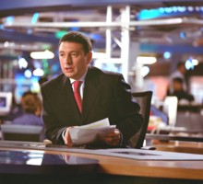


TIPOS DE PRODUCTOS COMUNICATIVOS, SEGÚN SU EMPLEO POR EL EMISOR:
Informativos
2. Persuasivos
3. Lúdicos

Slide 27
Informativos
El emisor debe recabar información a partir de diversas fuentes de noticia, algunas internas al medio (corresponsales) y otras externas e independientes (agencias, gabinetes de prensa,...) para su exposición textual o interpretada según los diferentes géneros que lo caracterizan: noticia, opinión, crónica, reportaje, entrevista.
Según el periodismo tradicional el emisor debe centrarse casi exclusivamente en esa función de recobrar datos, y ésta en gran medida, determina la estructura, la organización del emisor y de los procesos de edición en el texto informativo, separando en diferentes grados, a veces totalmente, la función de fuente de información y la función de elaboración del mensaje o redacción.
El receptor busca en ellos información, actualidad, veracidad.

Slide 28
Informativos
A estos suelen atribuírseles como funciones las siguientes:
Informar: Dar a conocer los hechos
Interpretar y explicar: dotar de sentido a los hechos
Controlar: Ejercer cierta supervisión sobre los hechos

Slide 29
Informativos
En el caso particular de la información audiovisual actualmente se observan como tendencias (Acosta, 2010):
1. La instantaneidad, relacionada con la rapidez en transmitir una noticia y con la aceleración y multiplicación de planos por minuto en el relato televisivo.
2. La alta visualidad, al hacer uso de los recursos tecnológicos con el objetivo de lograr el despliegue de un gran atractivo visual en la construcción informativa.
3. La sobrestimación visual, que conlleva a una subestimación de la palabra en la narración y comprensión de los hechos.
4. La personificación-vedetización, referente al sobredimensionamiento del informador y su papel en la construcción del discurso
5. La elevada capacidad dialógica, producto de la explotación de las ^{modernas tecnologías.}

Slide 30

Persuasivos
El emisor utiliza recursos visuales, auditivos atractivos e impactantes, los que combinados con textos cortos y sugerentes tratan de impactar en los receptores de manera que estos hagan suya la sugerencia del mensaje. Sus contenidos versan sobre ideas, bien de corte político y/o ideológico, de corte comercial o de corte social, también llamadas de bien público.
Constituyen mensajes creativos, que si bien tienen un contenido informativo apelan a lo emocional y a lo racional, aunque prevalezca el primero sobre el segundo.
El receptor debe modificar su conducta, sus actitudes o sus preferencias.

Slide 31
Lúdicos
Adopta diversos formatos, entre otros, programas o programaciones. Se manifiesta en diferentes géneros, como el cinematográfico, dramatizado, el musical y la participación. Emplean recursos visuales, auditivos atractivos e impactantes, los que combinados con textos más o menos estructurados, de ficción o testimonial conforma relatos que tratan de entretener a los receptores de manera que estos se disipen. Sus contenidos son diversos y exigen una dramaturgia. Igualmente exigen de un proceso más complejo de producción, se puede decir que industrial.
El receptor debe pasarla bien mientras los consume, de ahí que se considere para él como una gratificación.

Slide 32
POLITICAS DE COMUNICACION
COMUNICACION PUBLICA

Slide 33
POLITICAS DE COMUNICACION: “Serie de principios y normas establecidas para orientar el comportamiento de los sistemas de comunicación…” . Estos “principios y normas” establecen las regulaciones que permiten planificar, organizar y controlar los sistemas comunicativos, independientemente de su naturaleza privada o estatal, y pueden estar contenidas en documentos escritos, orales u otro formato.
(Beatriz Solís, 1999)

Slide 34
Las POLITICAS DE COMUNICACION pueden caracterizarse por:
El ámbito sobre el que actúan,
El objeto de la regulación,
El carácter de esa regulación,
Los actores implicados en su elaboración,
El establecimiento y el alcance con el que operan
(Bentele et al, 2006)

Slide 35
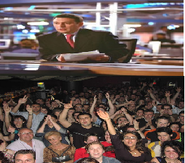
MACROSOCIALES
La comunicación masiva es la producción institucionalizada y la difusión generalizada de bienes simbólicos por conducto de la transmisión y la acumulación de información/comunicación.
(Thompson, 1996: 277)
Esta se caracteriza por
La producción y la difusión institucionalizadas de bienes simbólicos;
Instituir una ruptura fundamental entre la producción y la recepción de los bienes simbólicos;
3) Ampliar la disponibilidad de las formas simbólicas en el tiempo y en el espacio;
4) Implicar la circulación pública de las formas simbólicas.

Slide 36
MACROSOCIALES
VARIABLES | INDICADORES
Medios de comunicación: públicos, privados y alternativos; radio; prensa; televisión; internet... | -Canales de televisión, emisoras de radio... -Tipo de programación, destinatarios y contenidos. - Índices de audiencia y lectura...
Creencias, valores y mitos: normas sociales, costumbres, estilos de vida, creencias religiosas, valores culturales, principios éticos, estereotipos, tradiciones... | -Documentos, discursos, opiniones. -Normas y sanciones sociales, leyes escritas y no escritas. -Actitudes, sentimientos y emociones. -Comunicación no verbal. -Refranes y dichos populares.

Slide 37



COMPONENTES
ACTORES
EXPRESIONES
INSTRUMENTOS
REPRESENTACIONES

Slide 38
ACTORES
Rutinas productivas
Influencias institucionales y contextuales
Ideologías profesionales
Procesos de producción de comunicación pública
(periodísticos, publicísticos, etc)
Lógicas de producción:
Estructuras, dinámicas y condiciones específicas de la producción comunicativa.

Slide 39
Ideologías profesionales: Componentes y campos de tensión entre las exigencias del sistema productivo, las reglas de género, las demandas sociales y la iniciativa y creatividad de los productores, directores, actores, etc. Se analizan a partir de los presupuestos de los/as profesionales acerca del medio en cuestión como práctica comunicativa y social, del proceso de creación y de la profesión y los/as profesionales.
Niveles y fases de decisión: Quiénes, en qué momentos y con qué criterios deciden lo que es producible. Se analizan teniendo en cuenta la existencia o no de conocimiento, por parte de los/as productoras, de estos niveles y fases de decisión y la valoración que tienen sobre los mismos.
Competencia comunicativa: Se refiere a las posibilidades que tiene el medio para conocer las necesidades y demandas de los públicos e integrarlas al sistema productivo con el fin de alcanzar un reconocimiento del mismo. Se analizan teniendo en cuenta el cocimiento sobre las necesidades de los públicos y la posibilidad de satisfacerlas.
Competitividad industrial: Capacidad de producción de la industria televisiva, condicionada por los recursos financieros disponibles y el grado de desarrollo tecnológico, y por el grado de diversificación – especialización profesional que tenga para ello.
Rutinas productivas: Hábitos de trabajo, serialidad dentro del sistema productivo. Se concretiza en las formas de actuación que las expresan y en el grado de rentabilidad que ellas alcanzan.

Slide 40
ACTORES
Productor
Producción Organizacional
Corporación
Mercado mundial de ficción
Campo del espectáculo

Slide 41
En el nivel de productor están comprendidos los “elementos mínimos” del equipo de producción: productor, escritor, director, escenógrafo, Jefe de producción, asistentes, actores y técnicos, o sea, “…las posiciones de las que dependen de modo directo e inmediato las funciones y las rutinas básicas de la producción( idea, historia, guión, elenco, desglose de producción, coordinación y grabación en locaciones y foros, plan de edición, posproducción y el control general”. (González, 1994: 122)
El nivel de la producción organizacional abarca “…las relaciones que mantienen y establecen los distintos productores y sus equipos entre sí y con el núcleo coordinador de la producción dentro de la organización”. (González, 1994: 123). En éste se ejecutan y controlan las políticas de asignación de espacios, tiempo, recursos, políticas de contratación, entre otros. También se supervisan los guiones, la contratación o no de actores, escritores así como el resto del personal que debe intervenir en la producción.
En el nivel de corporación se mira desde la empresa hacia el resto de las producciones, “cuál es y cuál ha sido el peso de la producción de telenovelas en la composición y trayectoria de la organización” (González, 1994: 124). Los procesos presentes en este nivel, también son denominados “procesos de segundo orden”.
Como campo del espectáculo se considera al “espacio de relaciones objetivas de fuerza entre todas las instituciones dedicadas especializadamente a la capacitación, producción, regulación y crítica de la diversión pública…” (González ,1994: 126- 127).
El mercado mundial de ficción se refiere al escenario del mercado donde compiten las diversas producciones.
Tanto el campo del espectáculo como el mercado mundial de ficción permiten comprender no sólo el proceso de creación de los productos comunicativos, sino la producción de su valor simbólico.

Slide 42
ACTORES
Burocrática
Institucional
Profesional

Slide 43
ACTORES
La Producción Informativa cuenta con las siguientes fases:
Determinación del tema,
Documentación,
Realización,
Edición y publicación,
Evaluación

Slide 44
ACTORES
POLÍTICAS DE COMUNICACIÓN
Programa de intervenciones realizadas por las instituciones encargadas desde el Estado en relación a la producción y distribución de productos comunicativos con el objetivo de satisfacer necesidades culturales de la población y promover el desarrollo de sus representaciones simbólicas.

